Slide 1

BRIEFING REGIONAL DIÁRIO
Confeccionado em: 09/10/2026
Confeccionado por: 2S LETÍCIA
Previsor: TEN FIGUEIREDO

Slide 2
PREVISÃO PARA AS REGIÕES
REGIÃO SUL: Áreas de instabilidade associadas à frente fria provocarão chuva e trovoadas no RS, PR e SC. Há previsão de nebulosidade e restrições de teto e visibilidade, principalmente nas áreas com chuva e névoas.
REGIÃO SUDESTE: Manhã do dia 09 com restrições de teto e visibilidade por névoa úmida e nevoeiro para a TMA-SP e sul de MG. Aumento da nebulosidade e da instabilidade, com pancadas de chuva e trovoadas, principalmente em SP e sul de MG na tarde do dia 09. Há possibilidade de restrições de teto e visibilidade nas áreas sob influência da chuva, principalmente durante a tarde e noite.
REGIÃO CENTRO-OESTE: Pancadas de chuva e trovoadas, principalmente no sul e oeste do MS, com possibilidade de restrições pontuais de teto e visibilidade ao longo do período.
REGIÃO NORDESTE: Nebulosidade e pancadas de chuva isoladas no setor leste da região, principalmente durante a manhã. Restrições de teto para a noite do dia 09 e madrugada do dia 10 no Planalto da Borborema.
REGIÃO NORTE: Aumento da instabilidade durante o dia, com ocorrência de trovoadas e chuva, principalmente no oeste e sul da região. Nas áreas de chuva, são possíveis restrições de teto e visibilidade, intensificando-se na tarde do dia 09 e perdendo intensidade na madrugada.

Slide 3
BRIEFING REGIONAL DIÁRIO
SIGMET em vigor
Localidades com evento severo
Vento forte (≥ 21 KT / rajada)
SBAO: 8, 9
SBAZ: 6, 7, 8, 9
SBCW: 12, 13, 14
SBPV SBRB SBCZ SBTT SBJI SBVH SSKW SBBH SBYS SBAQ SBAX SBBP SBGP SBJD SBKP SBSJ SBRP SBSR SBVG SDAM SBML SBBU SBAE SBAU SGAS SBPK SBNM SBPF SBPA SBCX SBCH SBFL SBCT SBBI SBFI SBPG SSGG SBPO SBCA SBTD SBPP SBDB SBDO SBCG SBCR SBMG SBLO SBDN SBSP SBMT SBGR SBTA SBGW SDCO SBJH
SUMU SBFI SBPA SBCO SBPK SBBG SBSM SBFZ SBNT SBSG
Atualizações consulte: https://redemet.decea.mil.br/

Slide 4

BRIEFING REGIONAL DIÁRIO
RESTRIÇÕES · METAR 09/10 12:02 UTC
1 - Restrições de teto: SBCG, SBFI, SBJV, SBPA
2 - Restrições de visibilidade: SBEG
3 - Restrições de teto/visibilidade: Não houve.
 | VFR | Vis ≥ 5.000 m e Teto ≥ 1.500 ft
 | IFR | Vis 1.500–5.000 m ou Teto 600–1.500 ft
 | ABX MIN | Vis < 1.500 m ou Teto < 600 ft
Atualizações consulte: https://redemet.decea.mil.br/

Slide 5
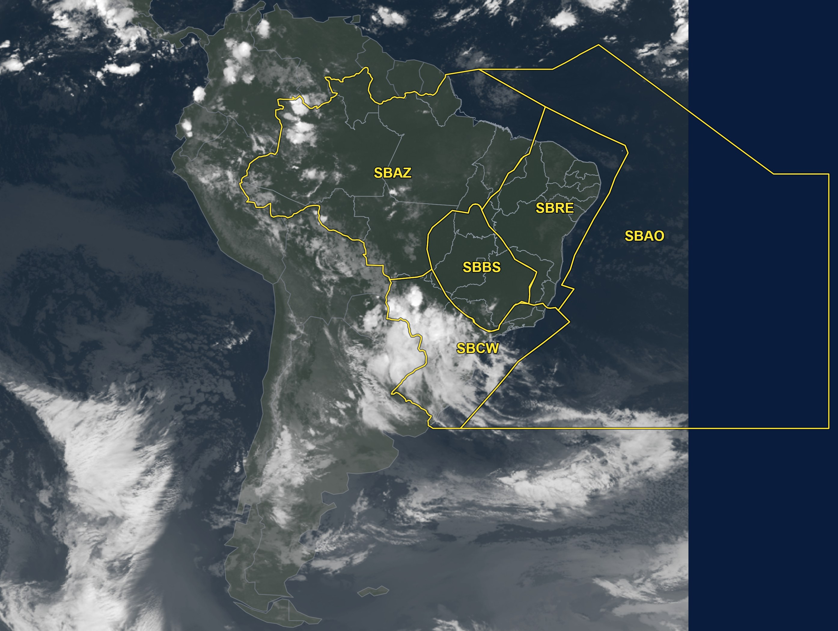
Satélite — América do Sul
IR · tons de cinza
claro = topos frios/altos
escuro = quente/superfície
Atualizações consulte: https://redemet.decea.mil.br/

Slide 6
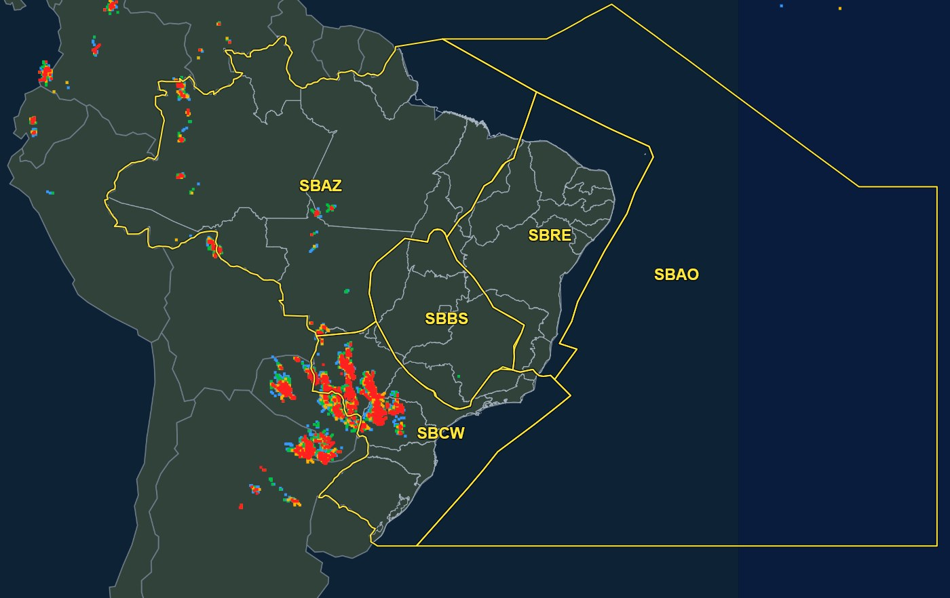
DEA - 12:01 UTC
0–15 min
15–30 min
30–45 min
45–60 min
Atualizações consulte: https://redemet.decea.mil.br/

Slide 7
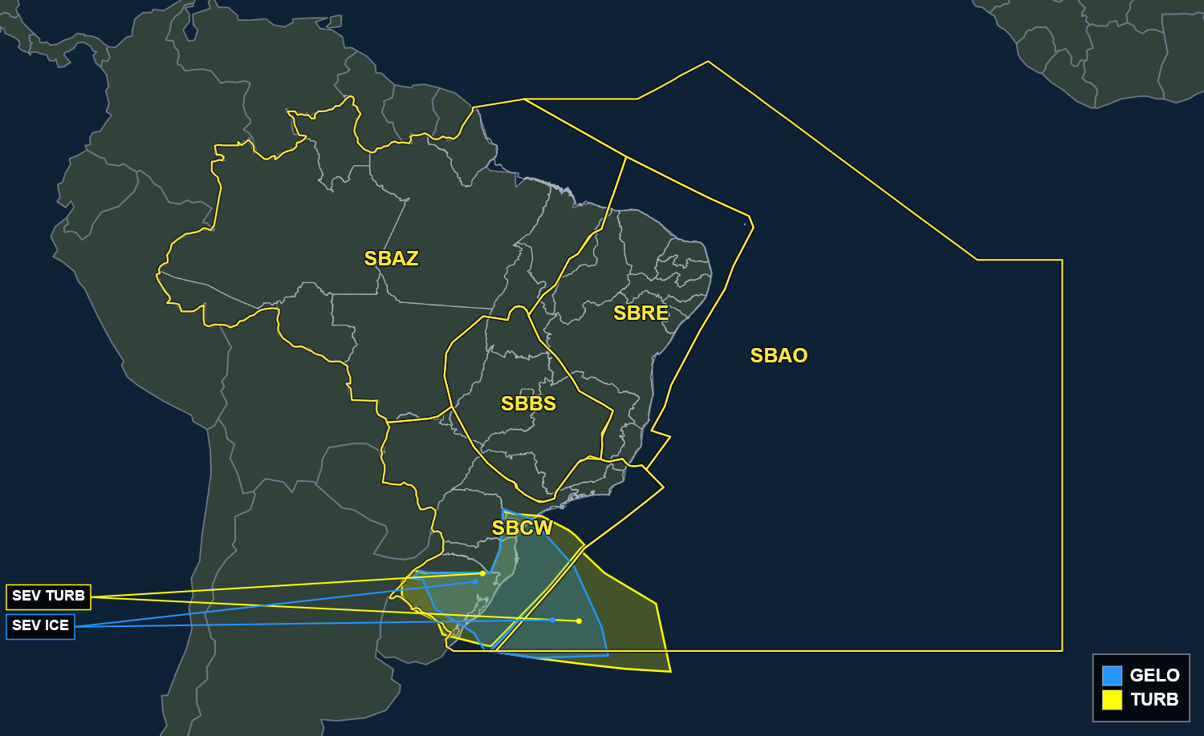
SIGMET em vigor · consulta 09/10 12:02 UTC
Atualizações consulte: https://redemet.decea.mil.br/

Slide 8
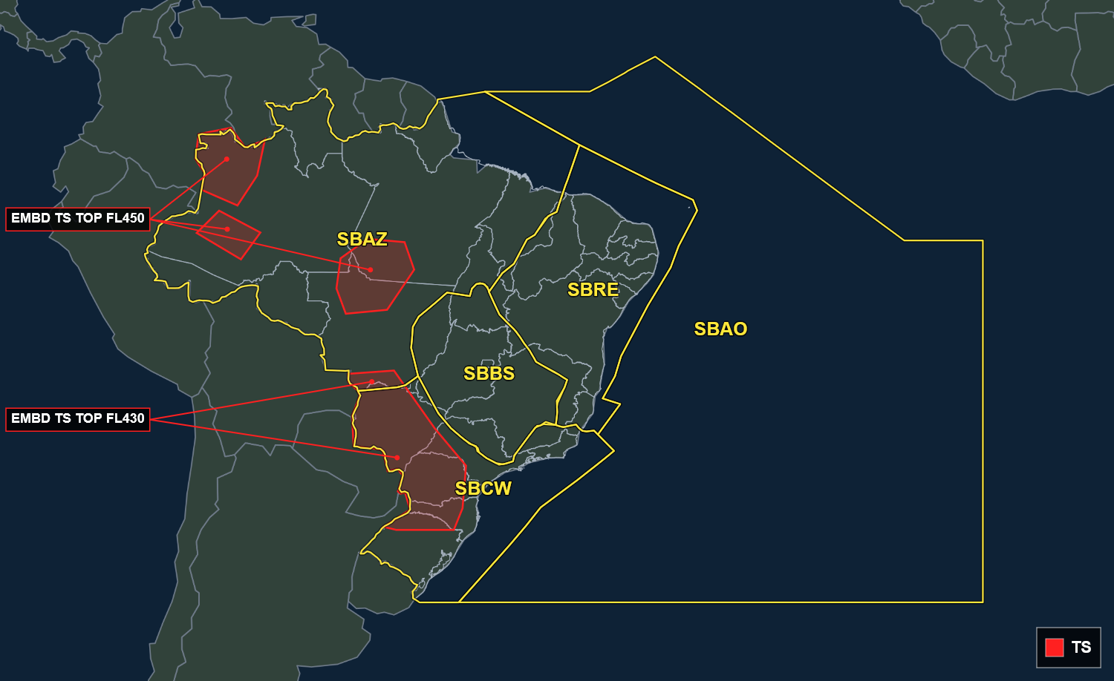
SIGMET de TS em vigor · consulta 09/10 12:02 UTC
Atualizações consulte: https://redemet.decea.mil.br/

Slide 9
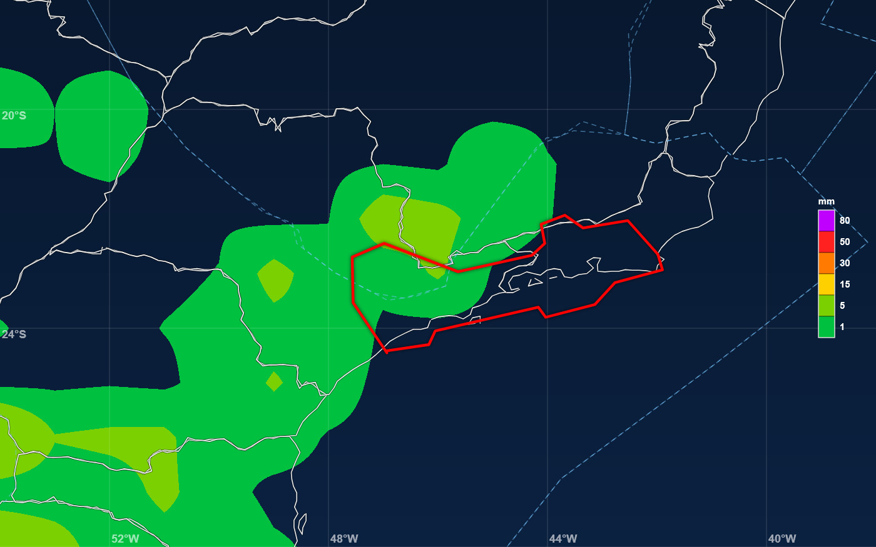
Modelagem ECMWF — precipitação prevista (pico) · 2000 UTC 09/10 (rodada 09/10 00Z)

Slide 10
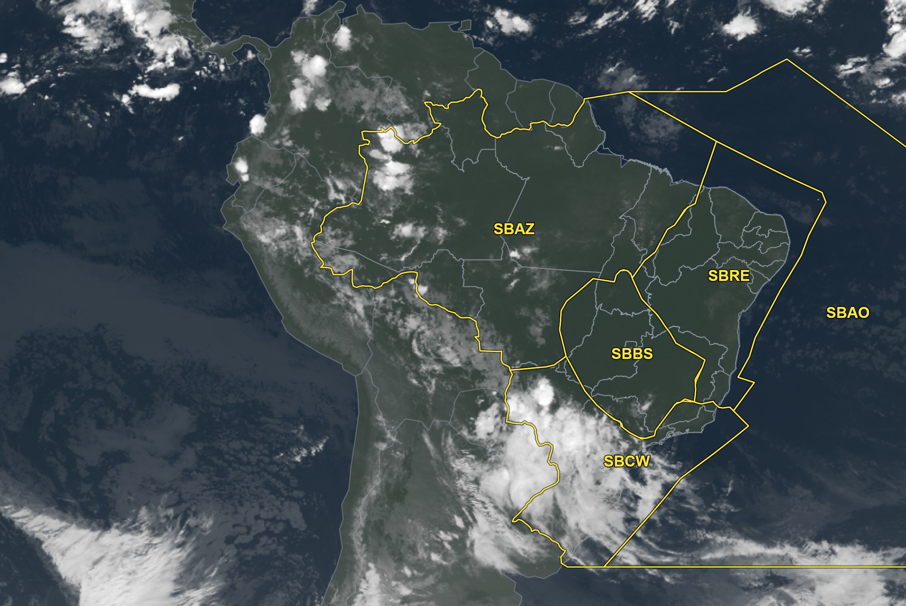
Satélite IR
IR · tons de cinza
claro = topos frios/altos
escuro = quente/superfície
FIR-AZ | EG | BE | BV | MQ | SL | SN | PV | RB | CY
MANHÃ | FU V
TARDE | FU V |  |  | RAJ 21KT | TSRA RAJ 25KT |  | TS
NOITE | FU V | TSRA |  | RAJ 21 KT |  |  | TSRA T/V | TSRA | TS
MANHÃ |  |  |  |  |  |  | BR T/V | BR T/V

Slide 11
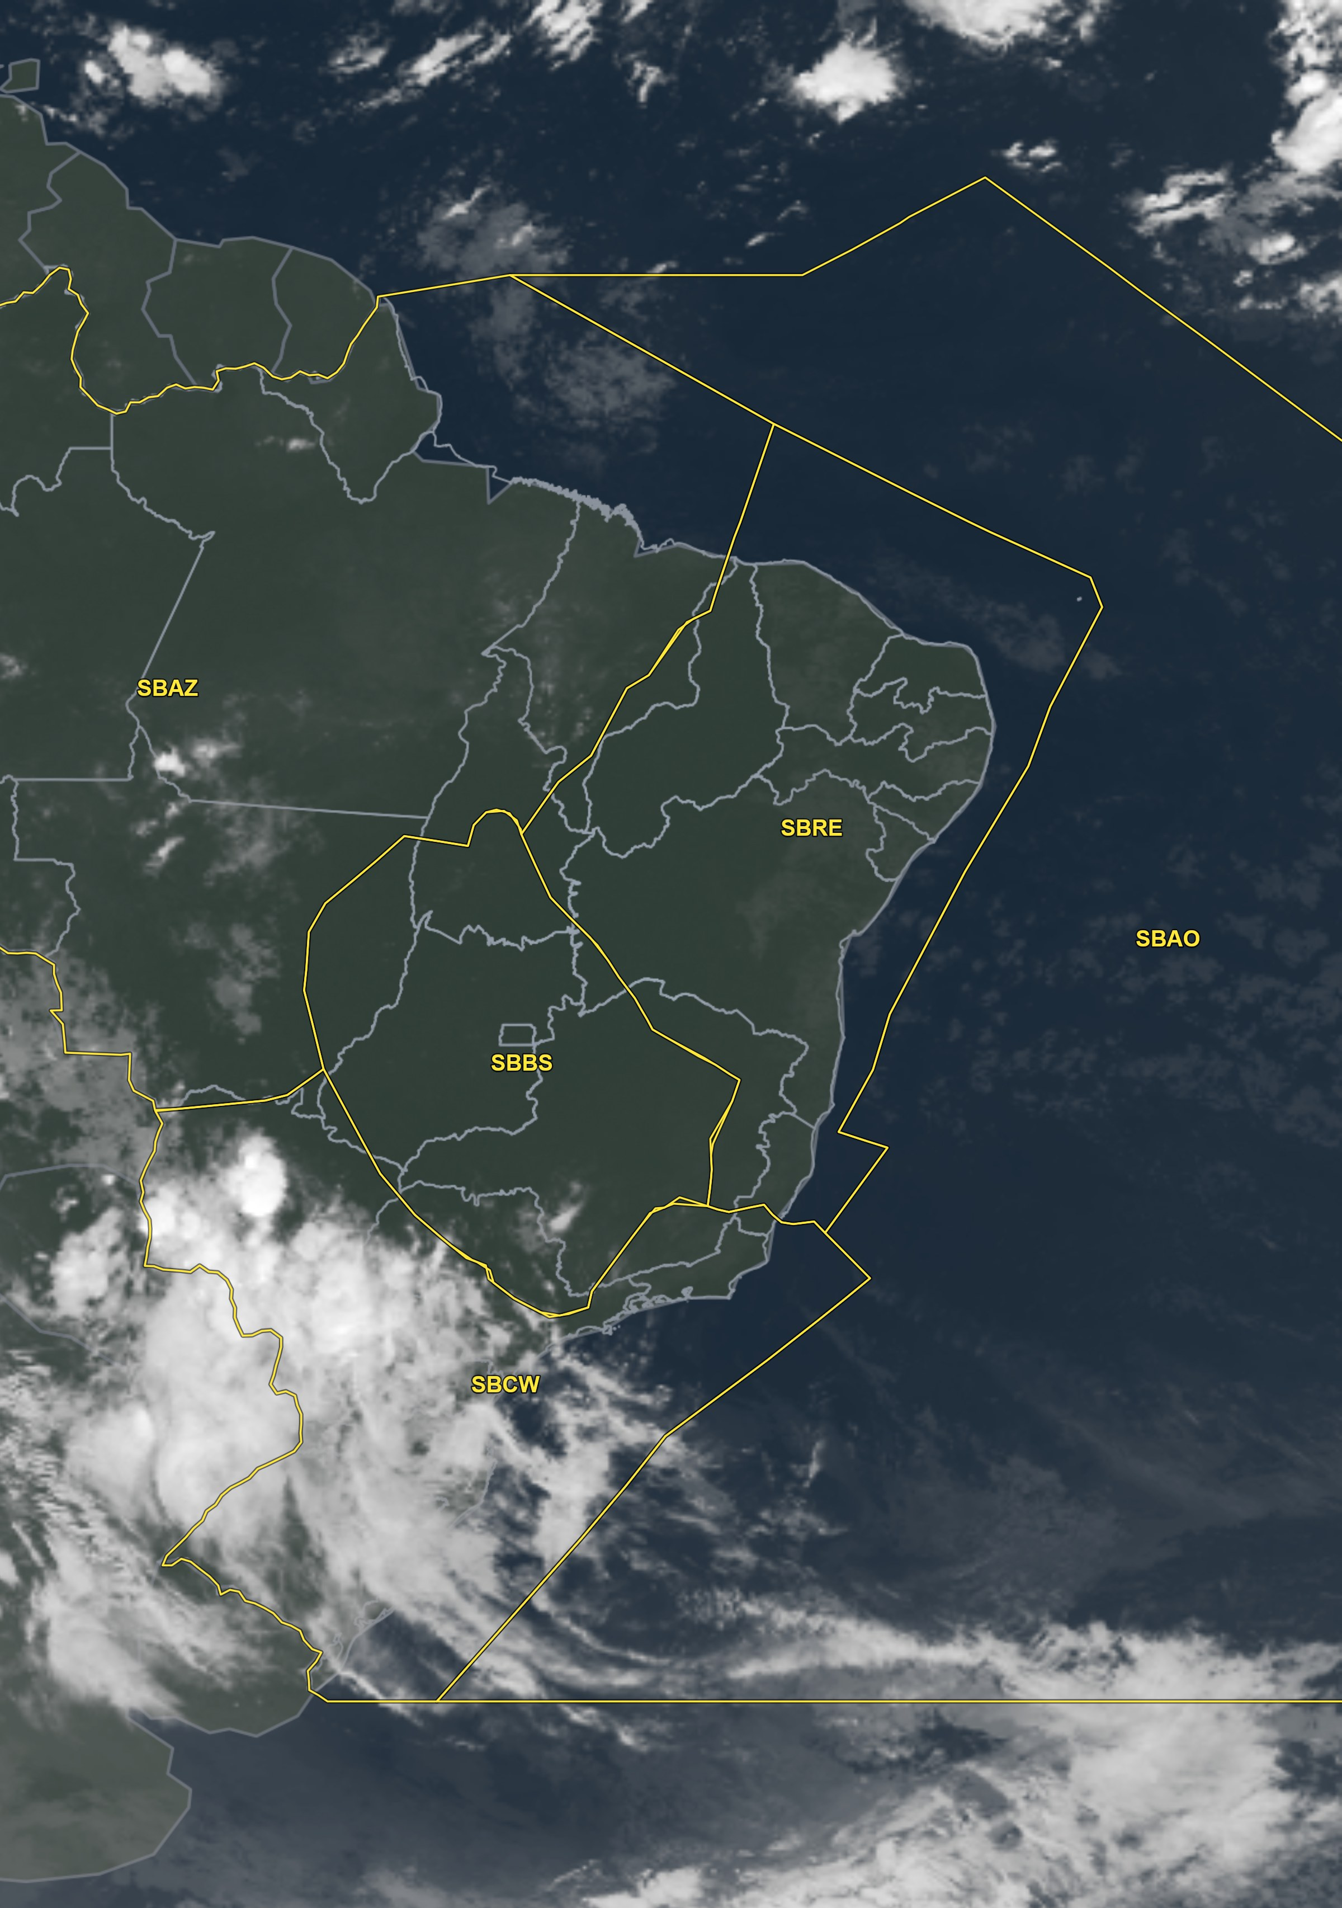
Satélite IR
IR · tons de cinza
claro = topos frios/altos
escuro = quente/superfície
FIR-RE | FZ | RF | SV | VT
MANHÃ |  |  | VCSH
TARDE | -RA RAJ 25KT |  | SHRA | RAJ 25 KT
NOITE | RAJ 25KT |  |  | RAJ 25 KT
MANHÃ | -RA |  |  | RAJ 24 KT

Slide 12
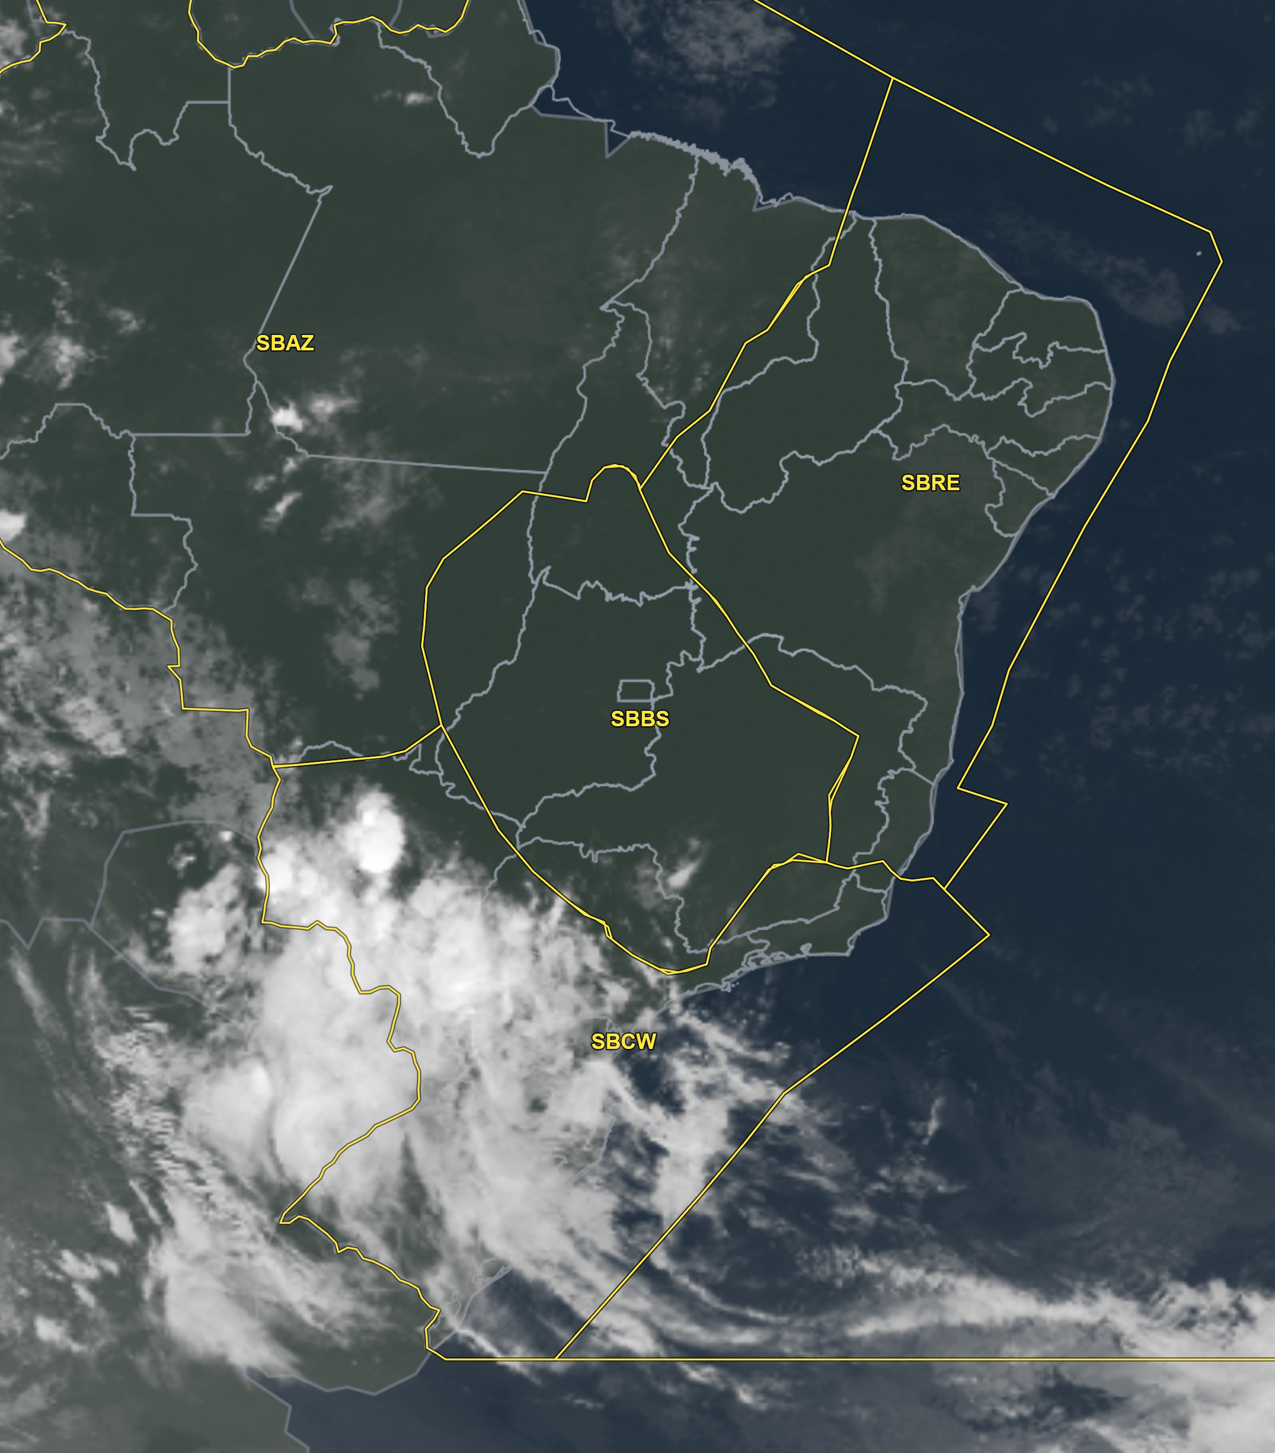
Satélite IR
IR · tons de cinza
claro = topos frios/altos
escuro = quente/superfície
FIR-BS | BR | GO | BH | CF | KP
MANHÃ |  |  |  |  | BR
TARDE |  |  |  |  | -TSRA
NOITE |  |  | TS | TS | TSRA
MANHÃ |  |  |  |  | BR

Slide 13
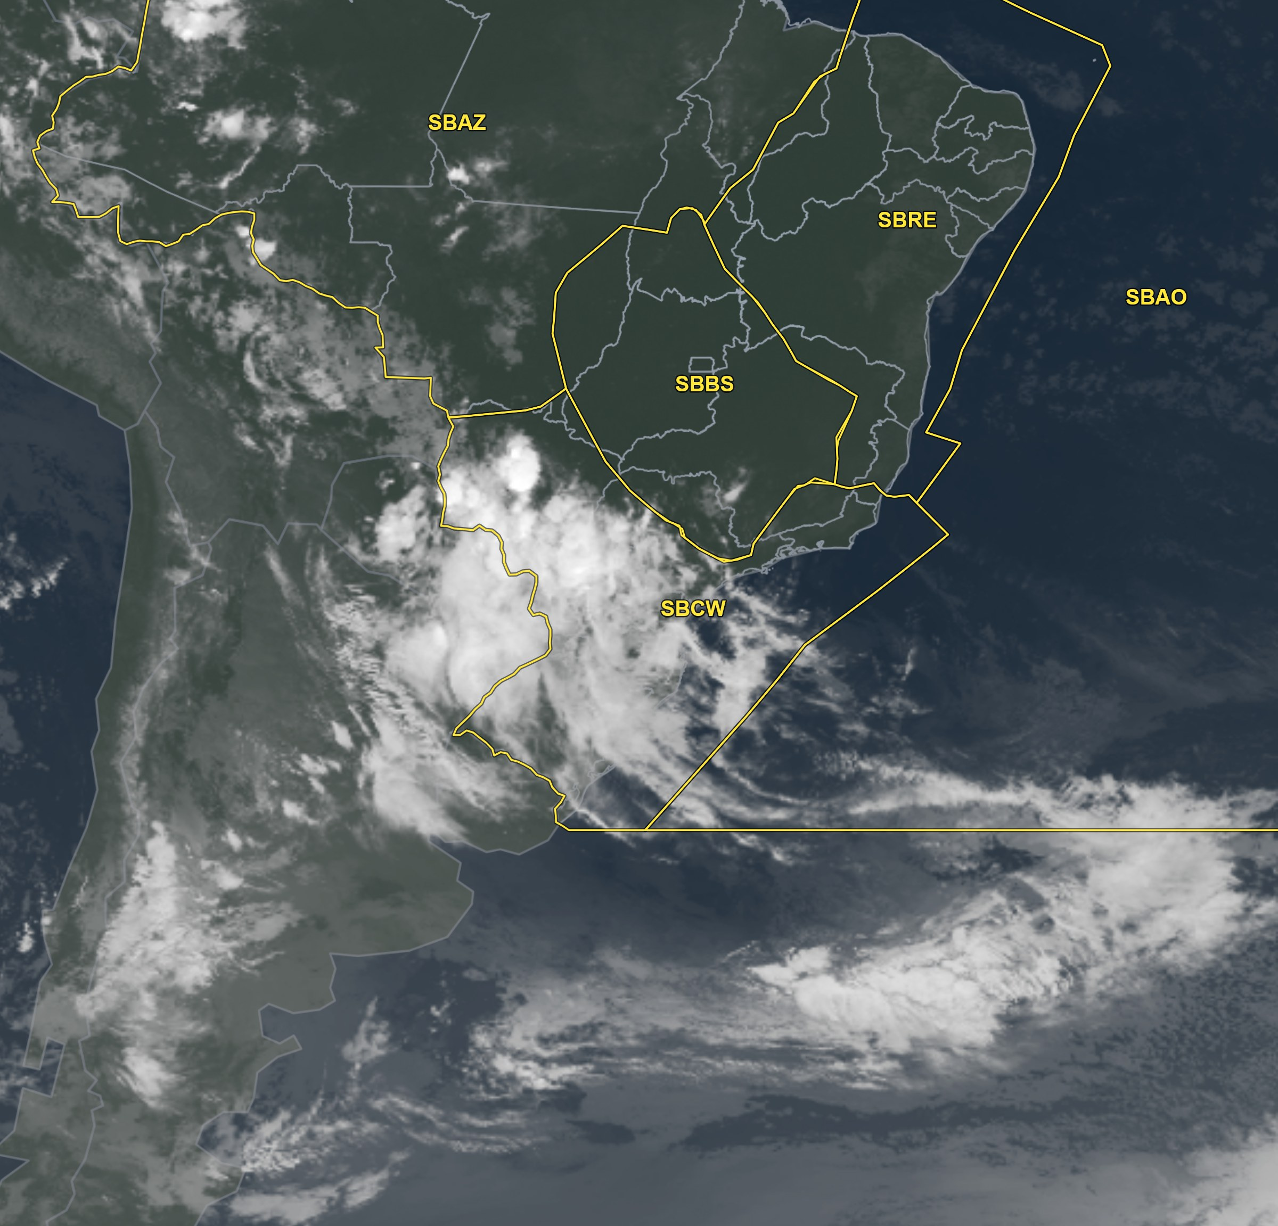
Satélite IR
IR · tons de cinza
claro = topos frios/altos
escuro = quente/superfície
FIR-CW | GR | SP | GL | RJ | CG | CT | FI | FL | JV | NF | PA
MANHÃ |  |  | T | T | -TSRA |  | TSRA |  | BR T/V |  | BR T/V
TARDE | TS | TS |  |  | TS | TSRA T/V | TS RAJ 22KT |  | SHRA | SHRA | TSRA T/V
NOITE | TSRA | TS |  |  | TSRA | TSRA T/V | TSRA T/V RAJ 22KT | SHRA | RA T | SHRA | TSRA T/V
MANHÃ | BR T/V | BR T/V | BR T/V | BR T/V |  | BR T/V | TSRA T/V | -RA BR V | -RA BR T/V | -RA BR T/V | TSRA T/V

